Slide 1
Sosial integrering av mennesker med psykiske problemer
ved
Karl Johan Johansen

Slide 2
Behov for sosial integrering
En av de største utfordringene i vår tid
Behov for sosial integrering har bakgrunn i
flere forhold
demografisk utvikling
normer og ideologier
økonomi
enkeltindividers livskvalitet

Slide 3
Krav om sosial integrering
Kommer fra flere hold:
Overnasjonale organer – EU FN
Sentrale nasjonale myndigheter
Organisasjoner – brukerorganisasjoner, humanitære organisasjoner

Slide 4
Bakgrunn for prosjektet
Situasjonen innenfor psykisk helsearbeid/-psykiatri i Norge og Sverige
Nasjonale satsinger både i Sverige og Norge
Erfaringer, muligheter og interesse for samarbeid om utviklingsarbeid i kommunene Trondheim, Stjørdal og Østersund
Et relevant Interregprogram å søke finansiering innenfor

Slide 5
Prosjektperioden
01.12.2008 – 30.11.2011

Slide 6
Deltakere
Trondheim kommune
Østersund kommune/Mica
Stjørdal kommune
Mittuniversitetet
Tisip
NAV-Sør-Trøndelag
Kim-senteret
Landstinget

Slide 7
Mål
Utvikle, prøve ut og evaluere tjenester og tiltak som kan bidra til økt integrering av mennesker med psykiske problemer og derved forbedre den sosiale og helsemessig situasjon for denne del av befolkningen
Styrke kunnskapen om hvordan ulike integrerende tiltak virker hver for seg og samlet
Øke kompetansen hos tjenesteutøvere og brukere om hvordan tjenestesystemet fungerer
Utvikle brukerorganiseringen og brukerinnflytelse, spesielt blant ungdom

Slide 8
Begreper
Underveis i prosjektet har noen begreper stått mer sentralt.
Arbeidsform er hvordan man tilnærmer seg en oppgave og legger opp arbeidet mht. kartlegging, samarbeid, prosess og struktur samt anvendelse av kunnskap.
Bruk av verktøy vil som regel ha stor betydning for arbeidsformen.
Tiltak er en systematisk innsats for å frambringe en ønsket endring på individuelt, gruppe, organisasjon eller samfunnsnivå .
Godt utviklede tiltak må sies å være ”verktøy” i sosialt arbeid.

Slide 9
Tiltaksarbeid
Å sette i verk tiltak overfor marginaliserte personer i arbeidslivet handler om sosialt tiltaksarbeid, dvs. å få til målretta samarbeid med brukerne av tiltak (og andre) og bidra til å motivere dem til å ta i bruk egne ressurser på en systematisk måte.
Det handler også om å kunne balansere krav og medvirkning på en slik måte at deltakerne i tiltaket føler seg ivaretatt, blir motiverte og opplever mestring.

Slide 10
Arbeidsform
Hvordan vi arbeidet:
Nettverkssamlinger
Brukertreff
Evalueringer md fokusgrupper og individuelle intervjuer
Studiebesøk
Studieturer
Skriveseminarer

Slide 11
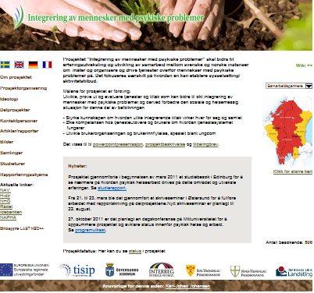
Hjemmesiden for prosjektet
http://www2.tisip.no/integrering/

Slide 12
Utfordringer
Mange deltakere/delprosjekter og over en lang prosjektperiode
Holde fokus
Felles forståelse
- Opprettholde engasjement blant personene som deltar
Endring tar tid
Dokumentasjon
Spredning av resultater
- Vi vil innarbeide resultatene fra konferansen i sluttrapporten

Slide 13
Oppsummering
Disse vil bli presentert i sesjonene etter lunsj
Her blir presentert et utvalg av det som kan omtales som alternative tiltak innenfor psykisk helsearbeid, og hvor arbeidsformen er noe annerledes enn i mer tradisjonelle tiltak.
De fleste av disse tiltakene er avhengig av ikke bare innhold og rammen rundt, men av ildsjeler som til daglig vier livene sine til å oppnå resultater gjennom tiltakene.
Både for disse ”sosiale entreprenørene” og for deltakerne er det viktig å bevare en del av nyskapingsånden for å ivareta ”eierskap”, utvikling og resultater som slike tiltak representerer.

